Slide 1
Universidad de Ciencias Médicas.
Sancti Spiritus
Uso de las ilustraciones como estrategias de enseñanza al impartir una conferencia.
Autores: Dra. Yailyn Gaimetea Rodriguez
Especialista 1er Grado MGI. Profesor Auxiliar. Diplomado en Endoscopia Digestiva Superior.
Dra. Marisely Casanova Cruz.
Especialista 1er Grado MGI. Profesor Auxiliar.

Slide 2
Sancti Spíritus, 19 de Febrero del 2021. Año 62 de la Revolución.
Tema: ÚLCERA GASTRODUODENAL .
Sumario: Concepto. Etiología. Anatomía patológica. Manifestaciones clínicas. Complementarios. Diferencias radiológicas y endoscópicas entre úlcera benigna y maligna. Diagnóstico. Complicaciones. Tratamiento.
Asignatura: Internado Medicina Interna.
Duración: 60 minutos.
F.O.E. Conferencia orientadora.

Slide 3
INTRODUCCIÓN A LA CONFERENCIA
Saludo de los estudiantes.
Comprobación de la asistencia.
Labor educativa.
Retroalimentación de los contenidos del tema anterior.

Slide 4
INTRODUCCIÓN A LA CONFERENCIA
Rememoración.
En la clase anterior se estudió el tema de Gastritis como una de las enfermedades frecuentes en la población en general , donde juega un importante papel en su prevención el médico y la enfermera de la familia.
Preguntas de control.
1-¿Cuáles es la clasificación endoscópica de la Gastritis?
2- ¿Cuál es el tratamiento médico preventivo de la Gastritis Aguda A ?

Slide 5
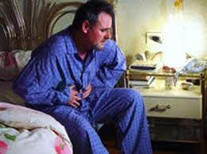
A su consulta acude un paciente de 44 años de edad, con antecedentes de ser fumador. LLEVA VARIOS DÍAS con dolor abdominal que INCLUSO lo despierta en la madrugada, acidez. SE HA AUTOMEDICADO ANTIÁCIDOS PERO NO A RESUELTO ¿Cuál sería su diagnóstico?
DESARROLLO DE LA CONFERENCIA
MOTIVACIÓN
Notes:
Promover y mantener la motivación durante la conferencia

Slide 6
Se enuncian los objetivos de la clase.
Realizar el diagnóstico de la úlcera gastroduodenal basado en los antecedentes del paciente, el cuadro clínico y los exámenes complementarios, en situaciones reales, en función de la formación del médico general.
Establecer la conducta terapéutica integral de los pacientes con úlcera gastroduodenal según formación del médico general.

Slide 7
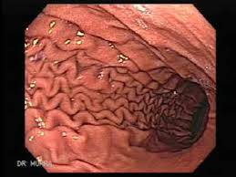
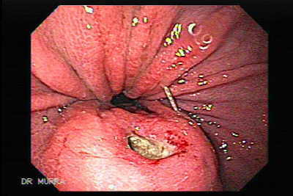
ÚLCERA GASTRODUODENAL.
Concepto
La ulceración de la mucosa del estómago o del duodeno se caracteriza por la aparición de una pérdida de sustancia, que se extiende desde la superficie hasta la muscularis mucosae,
formando un cráter rodeado de un infiltrado inflamatorio.

Slide 8
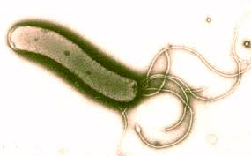
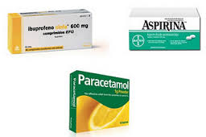
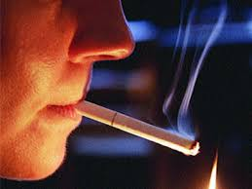
ETIOLOGÍA
Causas más frecuentes (90%-95%)
Helicobacter Pylori
Consumo de AINEs
Consumo de alcohol y tabaco

Slide 9
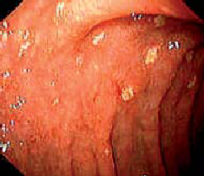
ETIOLOGÍA
Causas menos frecuentes (5 %-10%)
Úlceras por hipersecreción ácida (síndrome de Zollinger-Ellison).
Úlceras por alteración del flujo vascular (úlcera de estrés).( Pte
graves entre el 75%- 90%)
Úlceras isquémicas
Sarcoidosis.
Enfermedad de Crohn
Úlceras causas infecciosas:
1. Citomegalovirus.
2. Tuberculosis.
3. Sífilis.
4. Úlceras parasitarias.
5. Úlceras por hongos.

Slide 10
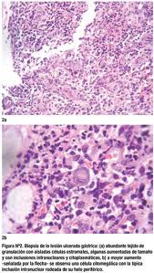
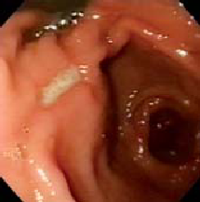
Anatomía Patológica
Aspecto macroscópico
(úlcera gástrica)
Aspecto microscópico
(Infiltrado inflamatorio crónico)

Slide 11
Manifestaciones clínicas
Dolor abdominal.
Trastornos
dispépticos
Acidez, modificación del peso corporal
Complicaciones

Slide 12
Resumen Parcial
Se realizará un resumen parcial de los contenidos ya impartidos. Para ello el profesor se auxiliará de los medios de enseñanza necesarios (pizarra o computadora) y realizará hincapié en las características clínicas de cada proceso.

Slide 13
Preguntas de comprobación
Exprese con sus palabras que se entiende por úlcera gastroduodenal.
Cite los factores etiológicos que pueden estar asociados al desarrollo de esta enfermedad.

Slide 14
Exámenes complementarios
I- Análisis de la secreción ácida gástrica.
(Quimismo gástrico)
- Determinaciones séricas de pepsinógeno I y
gastrina.

Slide 15
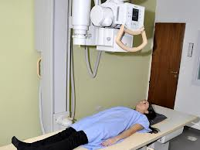
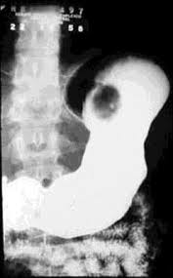
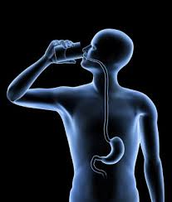
Exámenes complementarios
II- Estudios imagenológicos
- Radiografías con la técnica de doble contraste .

Slide 16
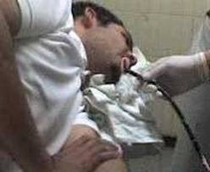
Exámenes complementarios
III- Estudios endoscópicos
- Esofagogastroduodenoscopia
Permite visualizar las características
endoscópicas de la úlcera
gastro - duodenal

Slide 17
Exámenes complementarios
IV- Otros estudios
- Biopsia para el diagnóstico de la infección por Helicobacter bien con test de la ureasa, con histología, con cultivo o con una combinación de métodos.
-Prueba del aliento (urea C13)

Slide 18
Características radiológicas de Úlcera Benigna y Úlcera Maligna
ÚLCERA
BENIGNA
ÚLCERA
MALIGNA
Cuerpo gástrico curvatura mayor
Mayor de 1cm
los bordes son irregulares
Los pliegues no convergen (se observan signos como el menisco de Carman
. Antro , Incisura Angularis.
Puede alcanzar
1 cm
los bordes son regulares
Los pliegues convergen
Ubicación topográfica
Tamaño
Bordes
Pliegues

Slide 19
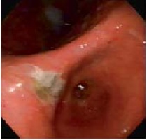
Características endoscópicas de la
Úlcera Benigna
-Forma Regular
-Contornos Nítidos
-Fondo No necrótico
-Pliegues Confluentes
-Consistencia Conservada
-Peristalsis Presente
-Mucosa vecina Conservada
-Gastritis atrófica Infrecuente
-Hemorragia Por el fondo

Slide 20
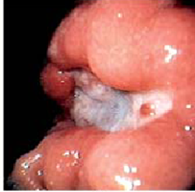
Características endoscópicas de la
Úlcera Maligna
Forma Irregular
Contornos Mal delimitados
Fondo Necrótico, sucio
Pliegues No confluentes
Consistencia Friable, se desprende en forma de esfacelo
Peristalsis Ausente, rígida
Mucosa vecina Alteración del patrón mucoso, rigidez
Gastritis atrófica Frecuente
Hemorragia Por los bordes

Slide 21
Diagnóstico
HISTORIA CLÍNICA
Anamnesis.
(Antecedentes de consumo de alcohol, tabaco, AINEs)
- Cuadro clínico
Examen físico
Exámenes
complementarios
Permitir integrar en un todo, información que de otra forma quedaría fragmentada.

Slide 22
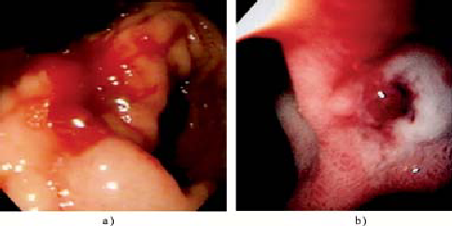
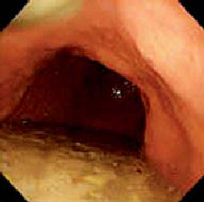
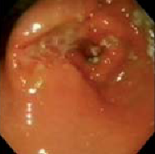
Complicaciones
hemorragia
(más frecuente)
la perforación
penetración a órganos vecinos
la estenosis pilórica

Slide 23
Tratamiento
médico
INDIVIDUALIZADO
-No Farmacológico
Farmacológico

Slide 24
Tratamiento
Médico
No farmacológico
Medidas generales
Dietético

Slide 25
Tratamiento
Médico
Farmacológico
Triple terapia -IBP
- Metronidazol (250mg) 500 mg c/ 12 hr
- Amoxicillina (500mg) 500 mg c/12 hr
Si pte alérgico a las penicilinas utilizar – Cefalexina
- Claritromicina.
- Tetraciclina
-Terapia cuádruple : = a la anterior y se incorpora Subcitrato de bismuto 120 mg / 6 horas
Bloqueadores H2: ranitidina, famotidina, roxatidina y la nizatidina
Alcalinos:
- Agentes de acción local. “Protectores de la mucosa”: el sucralfato, el subcitrato de bismuto coloidal y el acexamato de cinc.
TRATAMIENTO DE LAS COMPLICACIONES CORRESPONDE ATENCIÓN SECUNDARIA

Slide 26
Se orienta el trabajo independiente
A la consulta acude paciente de 35 años de edad, con antecedentes de ser fumador desde hace años. Ahora acude porque presenta ácidez, dolor en epigastrio, y una pérdida de peso sin precisar . Se le realiza entre otros exámenes una esofagogastroduodenoscopia la cual informa una úlcera duodenal.
De la siguiente situación problémica responda:
¿Explique cuál es el mecanismo patogénico mediante el cual se produce la úlcera duodenal?
¿Ejemplifique qué actividades de educación para la salud usted realizaría en su consultorio para prevenir esta enfermedad ?

Slide 27
Bibliografía recomendada / fecha de revisión
Farreras-Rozman. Medicina Interna. 17^{ma} ed. Barcelona:
Elsevier; 2012.
Robbins. Pathology Basic. 8^{va} ed. Barcelona: Elsevier;
2007.
Álvarez Sintes R. Medicina General Integral. 2da ed. La
Habana: Editorial Ciencias Médicas; 2008.
Fecha de revisión: 28 de Febrero / 2021.

Slide 28
Conclusiones de la clase
Generalizaciones
La úlcera gastroduodenal tiene entre sus principales causas la infección por Helicobacter Pylori y el consumo de AINEs, tabaco y alcohol.
El diagnóstico de la úlcera gastroduodenal se establece mediante la confección de una historia clínica adecuada.
El tratamiento médico de esta enfermedad es individualizado partiendo de la posible etiología, siendo su prevención el aspecto más importante.

Slide 29
Preguntas de comprobación
Exprese como se realiza el diagnóstico de la úlcera gastroduodenal.
¿Cuál es el tratamiento médico de la úlcera gástrica por infección por Helicobacter Pylori?

Slide 30
Literatura recomendada
Literatura Básica
- Roca Goderich R. Temas de Medicina Interna. 4ta ed.
La Habana: Editorial Ciencias Médicas; 2002.
Literatura Complementaria
- Álvarez Sintes R. Medicina General Integral. 2da ed. La Habana: Editorial Ciencias Médicas; 2008.
- Llanio Navarro R, Perdomo González G. Propedéutica
Clínica y Semiología Médica. La Habana: Editorial Ciencias Médicas; 2003.

Slide 31
Literatura recomendada
Literatura de consulta
-Vicente Peña E, Rodríguez Porto AL, Sánchez Zulueta E, Quintana López L, Riverón González JM, Ledo Grogués D,et al. Diagnóstico y Tratamiento en Medicina Interna. La Habana: Editorial Ciencias Médicas; 2012.
-Farreras-Rozman. Medicina Interna. 17^{ma} ed. Barcelona: Elsevier; 2012.
-Robbins. Pathology Basic. 8^{va} ed. Barcelona: Elsevier; 2007.
-Harrisons. Principles of Internal Medicine. 17^{ma} ed. Mc Graw- Hill; 2008.

Slide 32
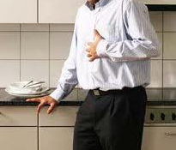
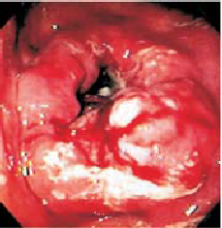
Motivación
Paciente de 69 años de edad,
Fumador . Desde hace 3 meses comenzó con anemia y Síndrome general completo.
Esofagogastroduodenoscopia
(Formación mamelonante, con áreas ulceradas),
¿Cuál sería su diagnóstico?

Slide 33
MUCHAS GRACIAS

